Slide 1

海洋法治课堂汇报
OCEAN
WEEKLY
一周海洋时事
与法治观察
2026年10月6日至12日
十条新闻，十位讲述者
2026年10月6日至12日
01 / 25
Notes:
老师、同学们，大家好。今天我们十位同学共同汇报10月6日至12日发布的十条海洋与海事新闻，预计用时约二十分钟。我们先看国内的生态保护和港口安全，再看国际海洋治理。每条新闻都会区分报道事实与我们的法治分析。需要注意，报道日期属于本周，并不代表报道中的全部工作都在本周开始。
海面主题图：https://images.unsplash.com/photo-1518837695005-2083093ee35b?w=1920&q=85&fit=crop

Slide 2
本周观察的三个议题
01—03
海洋生态保护
约20分钟
十人共同汇报
经营边界、海岛监督与生境修复
04—06
航运安全与服务
散货风险、港口保畅与LNG加注
07—10
国际海洋治理
新技术评估、区域协作与治理机构
按原报道标注的日期选取本周新闻
02 / 25
Notes:
演讲者1介绍汇报路线。

Slide 3
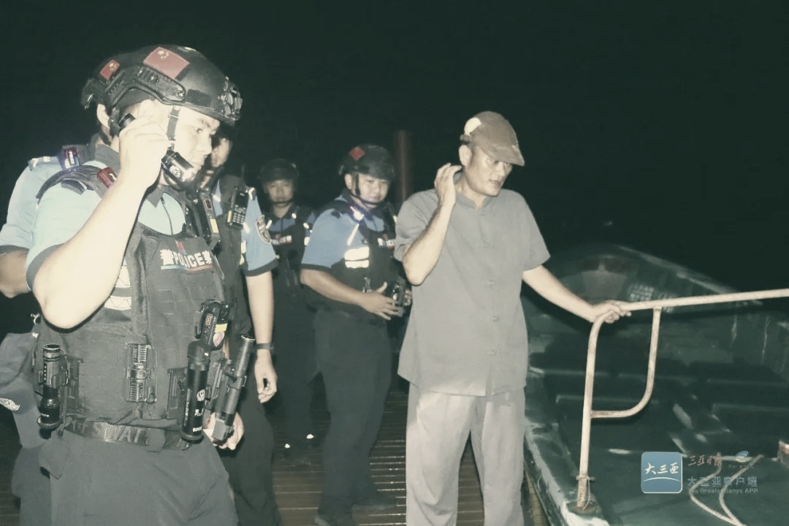
三亚红树林保护区整治
2026-10-08 演讲者 01
保护区里的
赶海经营被查
5名
俱乐部负责人接受调查
10月7日曝光违法赶海后，当地启动联合整治
报道列明关停7家经营场所、收缴840条禁用地笼
原报道配图
公安依法传唤负责人，生态受损区域同步评估
01
[01] 澎湃新闻 转引三亚日报 2026-10-08
03 / 25
Notes:
演讲者1。
老师、同学们，大家好。今天我们十位同学共同汇报10月6日至12日发布的十条海洋与海事新闻，预计用时约二十分钟。我们先看国内的生态保护和港口安全，再看国际海洋治理。每条新闻都会区分报道事实与我们的法治分析。需要注意，报道日期属于本周，并不代表报道中的全部工作都在本周开始。
第一条新闻来自10月8日的澎湃新闻，内容转引三亚日报。10月7日，央视曝光红树林保护区违法赶海问题后，三亚开展联合整治。报道列明，相关部门关停涉及保护区的经营性赶海场所7家，收缴禁用地笼840条，并依法传唤5名赶海俱乐部负责人接受调查。
这件事的关键，是旅游经营能否进入生态保护空间。游客觉得有趣、商家认为有市场，都不能替代保护区的功能要求和必要许可。地笼、船只停靠以及游客踩踏，还可能把一次游玩变成持续的生态扰动。
从法治角度，我们关注经营者、监管部门和游客各自应承担什么责任。特别要说明，接受调查只是程序状态，不能直接等同于犯罪成立或处罚已经作出。具体责任需要依据事实、证据和适用规则认定。
报道也提到受损区域评估、防护网修复和补植工作。这提醒我们，关停经营场所只是治理的一环，生态是否恢复还要通过后续监测判断。接下来，第二位同学将把视线转向更容易被忽视的无居民海岛。
新闻出处：红树林保护区成“赶海乐园”，三亚：传唤5名俱乐部负责人接受调查 - ThePaper.cn
报道日期：2026-10-08
原文：https://m.thepaper.cn/newsDetail_forward_34210667
配图：https://imgpai.thepaper.cn/newpai/image/20261008/07e8a53d-3e21-4161-91fd-c11d1236699c.jpg
图片为原报道素材，经过暖色与低饱和处理。
本页呈现新闻事实及数据。

Slide 4
01
三亚红树林保护区整治
法治观察
生态旅游的边界
由什么决定？
保护区功能与活动许可决定经营边界
经营者接受调查，责任仍须依法认定
原报道配图
修复成效需要跟踪，执法也需常态化
2026年10月6日至12日
本组法治观察 事实来源见前页
04 / 25
Notes:
演讲者1。
老师、同学们，大家好。今天我们十位同学共同汇报10月6日至12日发布的十条海洋与海事新闻，预计用时约二十分钟。我们先看国内的生态保护和港口安全，再看国际海洋治理。每条新闻都会区分报道事实与我们的法治分析。需要注意，报道日期属于本周，并不代表报道中的全部工作都在本周开始。
第一条新闻来自10月8日的澎湃新闻，内容转引三亚日报。10月7日，央视曝光红树林保护区违法赶海问题后，三亚开展联合整治。报道列明，相关部门关停涉及保护区的经营性赶海场所7家，收缴禁用地笼840条，并依法传唤5名赶海俱乐部负责人接受调查。
这件事的关键，是旅游经营能否进入生态保护空间。游客觉得有趣、商家认为有市场，都不能替代保护区的功能要求和必要许可。地笼、船只停靠以及游客踩踏，还可能把一次游玩变成持续的生态扰动。
从法治角度，我们关注经营者、监管部门和游客各自应承担什么责任。特别要说明，接受调查只是程序状态，不能直接等同于犯罪成立或处罚已经作出。具体责任需要依据事实、证据和适用规则认定。
报道也提到受损区域评估、防护网修复和补植工作。这提醒我们，关停经营场所只是治理的一环，生态是否恢复还要通过后续监测判断。接下来，第二位同学将把视线转向更容易被忽视的无居民海岛。
新闻出处：红树林保护区成“赶海乐园”，三亚：传唤5名俱乐部负责人接受调查 - ThePaper.cn
报道日期：2026-10-08
原文：https://m.thepaper.cn/newsDetail_forward_34210667
配图：https://imgpai.thepaper.cn/newpai/image/20261008/07e8a53d-3e21-4161-91fd-c11d1236699c.jpg
图片为原报道素材，经过暖色与低饱和处理。
本页讨论法治观点。

Slide 5
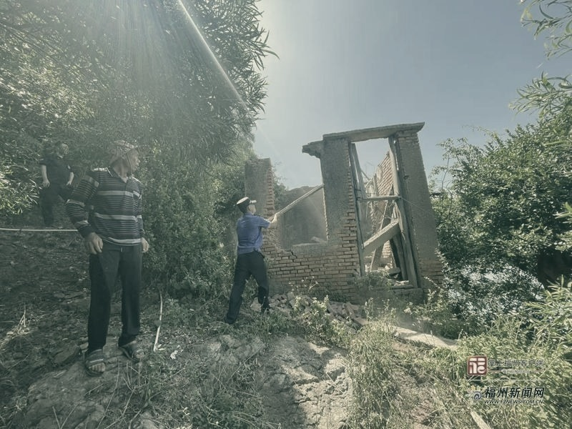
连江无居民海岛保护
2026-10-09 演讲者 02
无人定居的海岛
也有监管责任
211座
连江县无居民海岛
本周报道介绍检察机关推动海岛保护协作机制
无人机巡查与实地勘察发现违建及保护短板
原报道配图
检察建议、联合巡岛和整改回访形成监督闭环
02
[02] 福州新闻网 2026-10-09
05 / 25
Notes:
演讲者2。
第二条新闻是10月9日福州新闻网报道的连江无居民海岛保护。连江县有211座无居民海岛。报道介绍，检察机关利用无人机巡查和实地勘察，发现个别海岛存在违规搭建建筑、周边生态保护措施不足等问题，随后通过检察建议推动主管部门整改，并建立多部门保护协作机制。
这里有一个时间细节：报道提到的部分发现和圆桌会议发生在今年7月、8月。这是一条本周发布的治理进展报道，我们不能把所有步骤都说成上周刚发生。它的新近意义在于展示协作机制和后续回访如何落地。
无居民海岛往往点多、距离远、登岛困难。没有长期居民，并不意味着可以随意建房、堆放垃圾或者改变原有地貌。利用这些空间仍要符合审批和生态保护要求。监管难度大，也不意味着监管责任可以消失。
本组的法治观察是，检察公益诉讼监督能够推动行政机关履行已有职责，但日常管理依然需要自然资源、海洋渔业等部门具体执行。无人机提供线索之后，谁接收、谁调查、谁整改、谁复查，都应当有明确安排。
这条新闻让我们看到，制度的效果体现在一个小岛的问题有没有真正解决，而不只是签订了一份协作文件。接下来，第三位同学介绍一项主动恢复海岸生态的红树林种植工程。
新闻出处：案鉴 |“海上明珠”法治守护再升级 连江构建无居民海岛全链条保护体系 - 福州新闻网
报道日期：2026-10-09
原文：https://m.fznews.com.cn/node/24361/20261009/3eCX07xj0W.shtml
配图：https://image.fznews.com.cn/app/pic/2026-10/09/659226_0650e300-d547-4df7-a93f-73dc42bdd7f9.jpg
图片为原报道素材，经过暖色与低饱和处理。
本页呈现新闻事实及数据。

Slide 6
02
连江无居民海岛保护
法治观察
无人居住的海岛
谁来守护？
无居民海岛的利用仍需符合保护与审批规则
公益诉讼监督推动行政机关依法履职
原报道配图
部门协作应落实到移送、处置和回访
2026年10月6日至12日
本组法治观察 事实来源见前页
06 / 25
Notes:
演讲者2。
第二条新闻是10月9日福州新闻网报道的连江无居民海岛保护。连江县有211座无居民海岛。报道介绍，检察机关利用无人机巡查和实地勘察，发现个别海岛存在违规搭建建筑、周边生态保护措施不足等问题，随后通过检察建议推动主管部门整改，并建立多部门保护协作机制。
这里有一个时间细节：报道提到的部分发现和圆桌会议发生在今年7月、8月。这是一条本周发布的治理进展报道，我们不能把所有步骤都说成上周刚发生。它的新近意义在于展示协作机制和后续回访如何落地。
无居民海岛往往点多、距离远、登岛困难。没有长期居民，并不意味着可以随意建房、堆放垃圾或者改变原有地貌。利用这些空间仍要符合审批和生态保护要求。监管难度大，也不意味着监管责任可以消失。
本组的法治观察是，检察公益诉讼监督能够推动行政机关履行已有职责，但日常管理依然需要自然资源、海洋渔业等部门具体执行。无人机提供线索之后，谁接收、谁调查、谁整改、谁复查，都应当有明确安排。
这条新闻让我们看到，制度的效果体现在一个小岛的问题有没有真正解决，而不只是签订了一份协作文件。接下来，第三位同学介绍一项主动恢复海岸生态的红树林种植工程。
新闻出处：案鉴 |“海上明珠”法治守护再升级 连江构建无居民海岛全链条保护体系 - 福州新闻网
报道日期：2026-10-09
原文：https://m.fznews.com.cn/node/24361/20261009/3eCX07xj0W.shtml
配图：https://image.fznews.com.cn/app/pic/2026-10/09/659226_0650e300-d547-4df7-a93f-73dc42bdd7f9.jpg
图片为原报道素材，经过暖色与低饱和处理。
本页讨论法治观点。

Slide 7
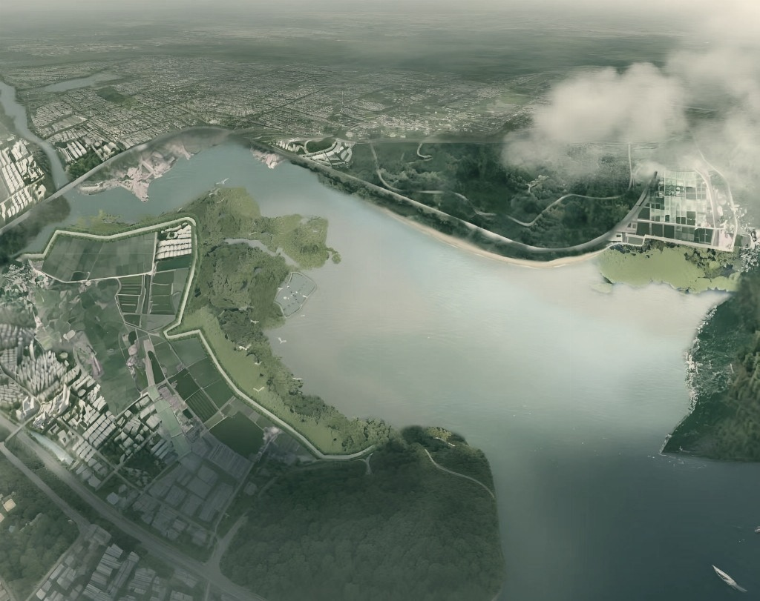
宁德海洋生态修复
2026-10-10 演讲者 03
青岐湾启动
红树林种植
58.14公顷
项目设计营造红树林面积
宁德海洋生态保护修复项目近日启动种植施工
设计还包含盐沼、鸟类调节区与岸线修复
项目效果图 原报道配图
微地形改造、潮沟疏浚与种植同步推进
03
[03] 中国水运网 新浪财经转载 2026-10-10
07 / 25
Notes:
演讲者3。
第三条新闻来自10月10日新浪财经转载的中国水运网报道。福建宁德海洋生态保护修复项目近日在青岐湾启动红树林种植，由中交广州航道局承建。报道介绍，项目设计营造红树林58.14公顷，还包括盐沼植被、鸟类调节区、受损岸线修复和潮汐通道疏通。
请大家注意屏幕上的数字，58.14公顷是项目设计的红树林面积，不是已经全部种植完成，更不是已经形成成熟红树林的面积。目前项目正处于微地形改造与种植同步推进阶段，建设进度和生态恢复进度需要分开理解。
海洋生态修复为什么要疏通潮沟、调整地形，而不只是把树苗种下去？因为潮间带生物依赖合适的水文与生境条件。潮水交换、地形高程和树种适应性都会影响成活与后续生长。报道提到，工程已经通过试验段积累适配本地滩涂的种植经验。
我们的法治分析是，生态修复项目的责任需要延伸到验收和维护阶段。合同怎样规定苗木质量、养护责任和监测周期，主管部门用什么指标评价修复效果，都会影响公共投入最终能否转化为稳定生境。
因此，这条新闻值得持续跟踪的，是成活率、潮汐循环和生态功能的实际变化，而不是只看施工面积。下面，第四位同学将介绍海上货物运输中一种容易被外观掩盖的安全风险。
新闻出处：碧海滩涂添新绿——福建宁德海洋生态保护修复项目启动红树林种植 - 新浪财经
报道日期：2026-10-10
原文：https://finance.sina.com.cn/jjxw/2026-10-10/doc-iniututc2037582.shtml
配图：https://n.sinaimg.cn/spider20261010/235/w1024h811/20261010/0a39-d5d34fdb4ff0bea08abeab329a4572f9.jpg
图片为原报道素材，经过暖色与低饱和处理。原图为项目效果图。
本页呈现新闻事实及数据。

Slide 8
03
宁德海洋生态修复
法治观察
种下幼苗之后
怎样证明修复有效？
设计面积与实际完成面积需分别核验
潮汐循环与生境质量影响长期修复效果
项目效果图 原报道配图
验收与后续监测需要明确可测的指标
2026年10月6日至12日
本组法治观察 事实来源见前页
08 / 25
Notes:
演讲者3。
第三条新闻来自10月10日新浪财经转载的中国水运网报道。福建宁德海洋生态保护修复项目近日在青岐湾启动红树林种植，由中交广州航道局承建。报道介绍，项目设计营造红树林58.14公顷，还包括盐沼植被、鸟类调节区、受损岸线修复和潮汐通道疏通。
请大家注意屏幕上的数字，58.14公顷是项目设计的红树林面积，不是已经全部种植完成，更不是已经形成成熟红树林的面积。目前项目正处于微地形改造与种植同步推进阶段，建设进度和生态恢复进度需要分开理解。
海洋生态修复为什么要疏通潮沟、调整地形，而不只是把树苗种下去？因为潮间带生物依赖合适的水文与生境条件。潮水交换、地形高程和树种适应性都会影响成活与后续生长。报道提到，工程已经通过试验段积累适配本地滩涂的种植经验。
我们的法治分析是，生态修复项目的责任需要延伸到验收和维护阶段。合同怎样规定苗木质量、养护责任和监测周期，主管部门用什么指标评价修复效果，都会影响公共投入最终能否转化为稳定生境。
因此，这条新闻值得持续跟踪的，是成活率、潮汐循环和生态功能的实际变化，而不是只看施工面积。下面，第四位同学将介绍海上货物运输中一种容易被外观掩盖的安全风险。
新闻出处：碧海滩涂添新绿——福建宁德海洋生态保护修复项目启动红树林种植 - 新浪财经
报道日期：2026-10-10
原文：https://finance.sina.com.cn/jjxw/2026-10-10/doc-iniututc2037582.shtml
配图：https://n.sinaimg.cn/spider20261010/235/w1024h811/20261010/0a39-d5d34fdb4ff0bea08abeab329a4572f9.jpg
图片为原报道素材，经过暖色与低饱和处理。原图为项目效果图。
本页讨论法治观点。

Slide 9
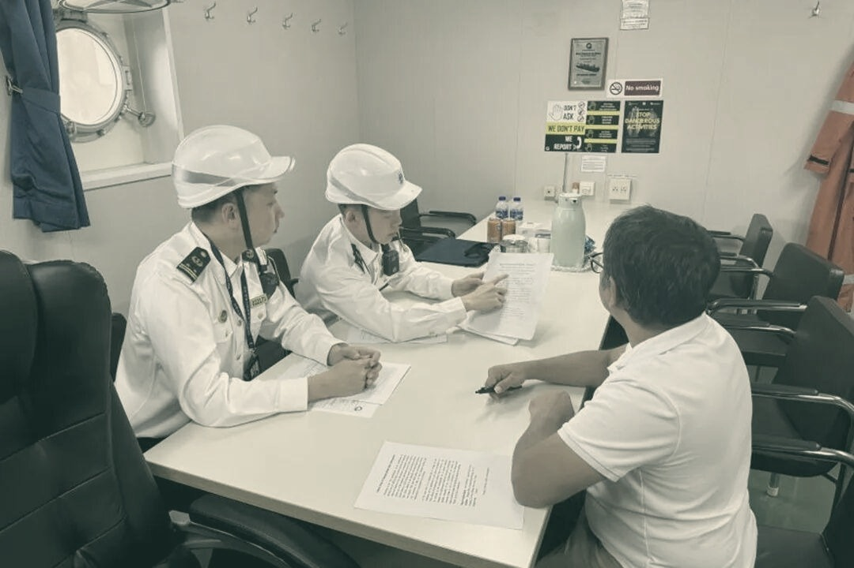
天津固体散装货物监管
2026-10-07 演讲者 04
散装货物的水分
也影响航行安全
A组
须重点核查水分风险的固体散货
天津海事局部署国庆假期固体散货全链条监管
重点核查水分报告、适运水分极限与船舶稳性
原报道配图
检查发现的问题纳入整改、复查和销号管理
04
[04] 中国交通报 中国交通新闻网 2026-10-07
09 / 25
Notes:
演讲者4。
第四条新闻是10月7日中国交通报关于天津海事局固体散装货物监管的报道。国庆假期期间，天津港相关运输仍在进行。海事部门围绕货物运输全链条部署检查，尤其关注A组等具有特殊性质的货物，核查水分含量检测、适运水分极限和船舶稳性计算。
固体散货并不一定始终保持稳定的固体状态。部分货物在水分、振动等条件作用下可能出现流态化，或者发生位移，进而影响船舶稳性。风险在外观上不一定明显，因此检测报告、装载条件和实际货况十分重要。
报道中的监管既包括节前核查，也包括装卸过程中的船岸联合检查。发现隐患后，要明确整改要求并复查；对重大隐患或者逾期未改的问题，依法采取停止作业、禁止离港等措施。这是一条监管工作新闻，我们不把它解释成已经发生了某起事故。
本组认为，海事法治需要把责任具体落实到托运人、码头经营者、航运企业和船员各自掌握的环节。报告由谁提供，货物由谁核实，装载条件由谁判断，应当能沿着资料和作业记录追溯。
这条新闻也说明，技术标准只有进入真实作业流程，才能发挥预防作用。下一条新闻继续讨论港口，但重点转向民生物资怎样在繁忙航道中安全通行。
新闻出处：筑牢“四道防线”天津海事局全力保障假期固体散装货物运输安全 - 中国交通新闻网
报道日期：2026-10-07
原文：https://www.zgjtb.com/m/2026-10/07/content_540277.html
配图：https://www.zgjtb.com/m/img/2026-10/07/540277_affdc600-74ad-4a63-9ee4-1ee56f59cfb8.jpg.2
图片为原报道素材，经过暖色与低饱和处理。
本页呈现新闻事实及数据。

Slide 10
04
天津固体散装货物监管
法治观察
看起来干燥的货物
也可能危及船舶？
部分固体散货存在流态化及货物位移风险
托运、装载、船岸作业各环节均有责任
原报道配图
检测单证应与货物实际状态相符
2026年10月6日至12日
本组法治观察 事实来源见前页
10 / 25
Notes:
演讲者4。
第四条新闻是10月7日中国交通报关于天津海事局固体散装货物监管的报道。国庆假期期间，天津港相关运输仍在进行。海事部门围绕货物运输全链条部署检查，尤其关注A组等具有特殊性质的货物，核查水分含量检测、适运水分极限和船舶稳性计算。
固体散货并不一定始终保持稳定的固体状态。部分货物在水分、振动等条件作用下可能出现流态化，或者发生位移，进而影响船舶稳性。风险在外观上不一定明显，因此检测报告、装载条件和实际货况十分重要。
报道中的监管既包括节前核查，也包括装卸过程中的船岸联合检查。发现隐患后，要明确整改要求并复查；对重大隐患或者逾期未改的问题，依法采取停止作业、禁止离港等措施。这是一条监管工作新闻，我们不把它解释成已经发生了某起事故。
本组认为，海事法治需要把责任具体落实到托运人、码头经营者、航运企业和船员各自掌握的环节。报告由谁提供，货物由谁核实，装载条件由谁判断，应当能沿着资料和作业记录追溯。
这条新闻也说明，技术标准只有进入真实作业流程，才能发挥预防作用。下一条新闻继续讨论港口，但重点转向民生物资怎样在繁忙航道中安全通行。
新闻出处：筑牢“四道防线”天津海事局全力保障假期固体散装货物运输安全 - 中国交通新闻网
报道日期：2026-10-07
原文：https://www.zgjtb.com/m/2026-10/07/content_540277.html
配图：https://www.zgjtb.com/m/img/2026-10/07/540277_affdc600-74ad-4a63-9ee4-1ee56f59cfb8.jpg.2
图片为原报道素材，经过暖色与低饱和处理。
本页讨论法治观点。

Slide 11
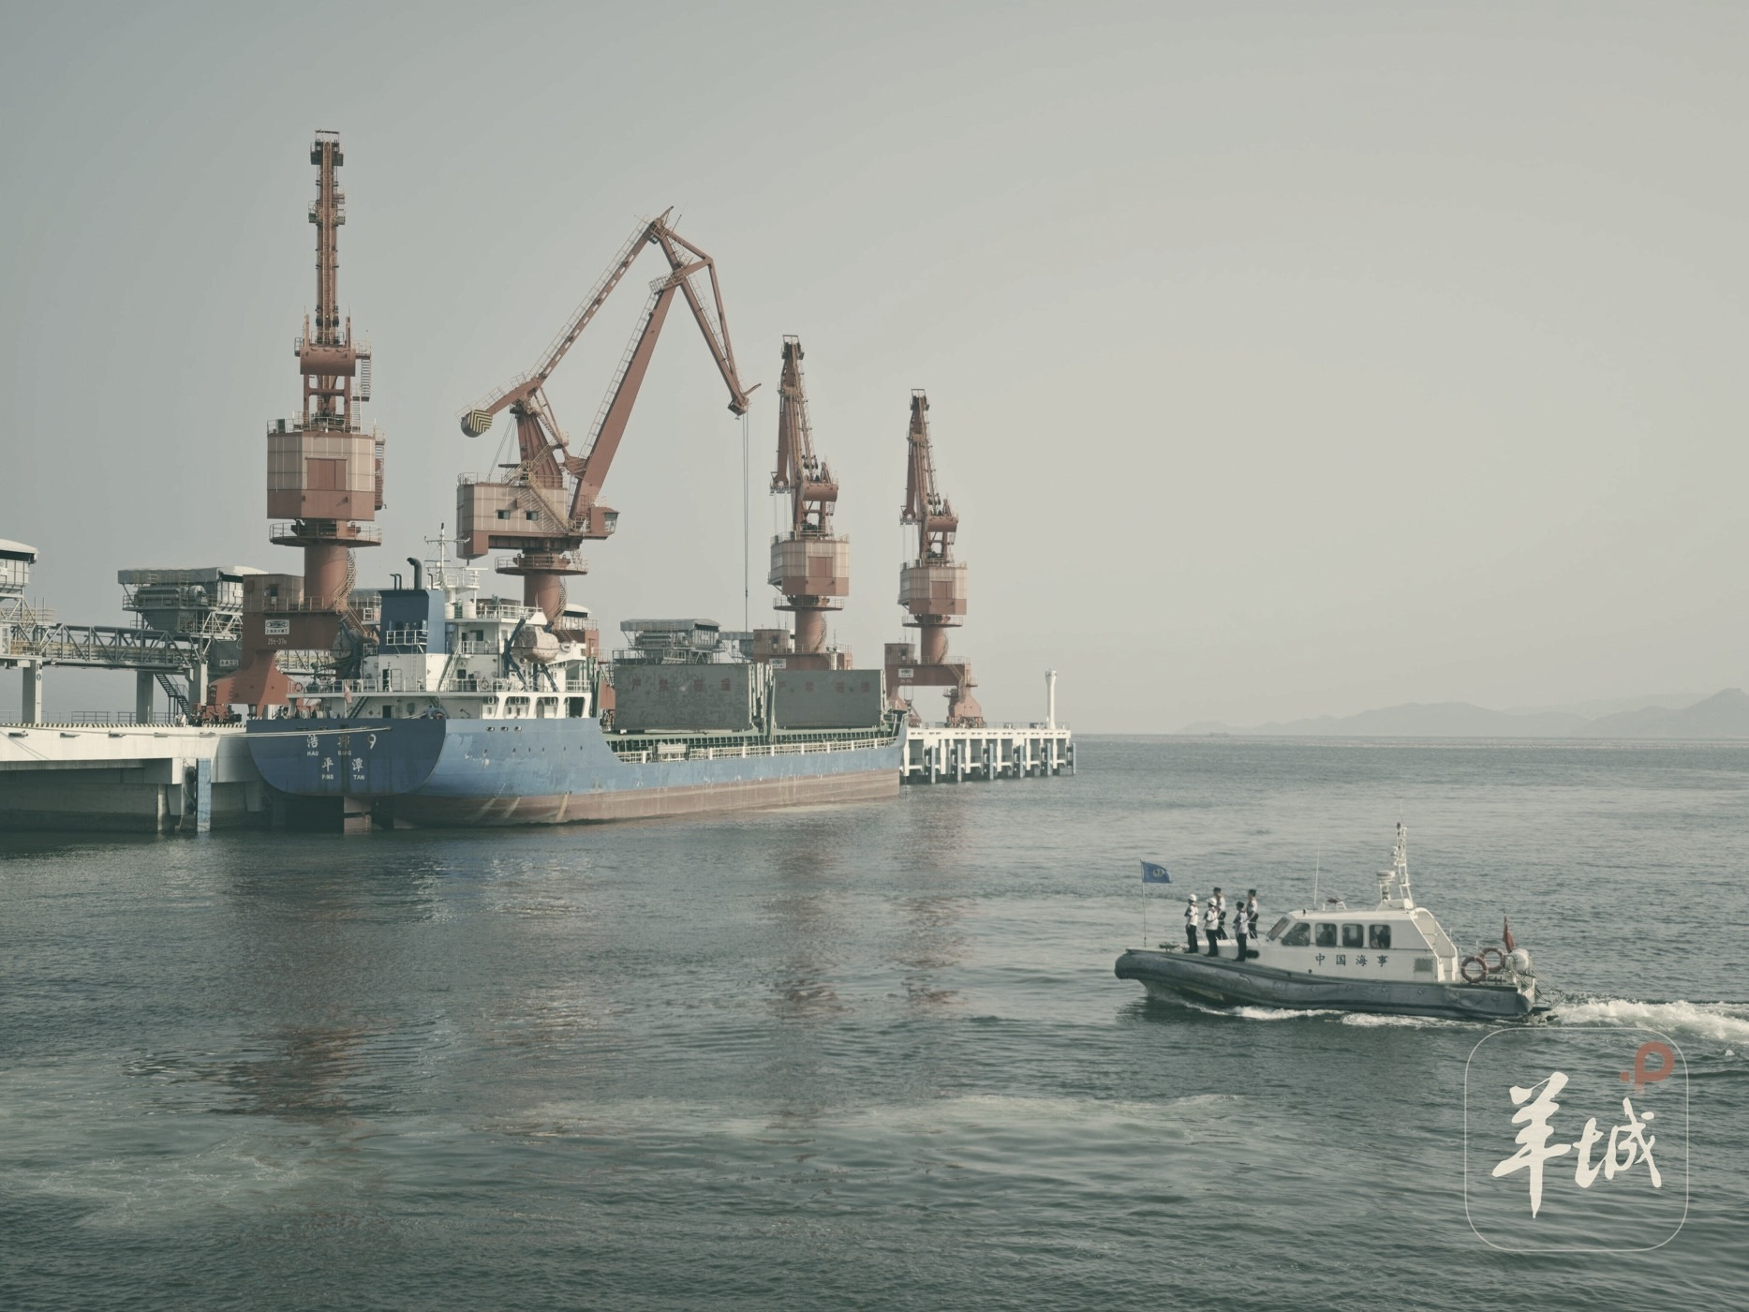
潮州港民生物资保畅
2026-10-09 演讲者 05
国庆运输保障
落到通航秩序
40万吨
国庆期间重点民生物资运输量
潮州港国庆期间船舶进出149艘次
重点物资船舶享有靠离泊与装卸优先保障
原报道配图
商渔混合港通过联合值守及时处置航道隐患
05
[05] 羊城派 21经济网转载 2026-10-09
11 / 25
Notes:
演讲者5。
第五条新闻来自10月9日21经济网转载的羊城派报道。国庆期间，潮州港船舶进出149艘次，重点民生物资运输量达到40万吨。海事部门为电煤、液化天然气和粮食等重点物资提供直进直靠、直离直出的服务，减少船舶等待和在港时间。
这些数字对应的是报道所说的国庆期间，不能当作全年数据，也不能简单理解为整个近一周的所有港口吞吐量。它反映的具体问题是，节假日期间仍然要保持民生物资运输连续、稳定。
潮州港还有一个特点，它是商渔混合港。商船和渔船交汇频繁，部分自用船在航道下网捕鱼，会对通航秩序形成隐患。报道介绍，海事与相关执法部门通过联合值守、现场和远程巡航，发现问题后现场督促整改。
本组的分析是，优先保障重点运输，并不意味着放松安全检查。合理的便利化，应当建立在实时掌握船舶动态、清晰组织交通和及时处置异常的基础上。航运服务和安全监管要在同一个作业安排中落实。
报道说期间未发生水上交通事故，这是对已经发生情况的描述，不能据此推断今后没有风险。我们更应关注联合值守和提醒机制能否常态化。接下来，第六位同学介绍绿色航运服务中的LNG加注。
新闻出处：国庆期间潮州港重点民生物资运输40万吨，潮州海事部门做好保障工作 - 21财经
报道日期：2026-10-09
原文：https://www.21jingji.com/article/20261009/herald/1989902377cbe99324709eeac605ad7c.html
配图：https://ocmsmedia.sfccn.com/vod-4310da/image/default/DE6B82AD0D504DFBA36EC434E438FDEF-6-2.jpg
图片为原报道素材，经过暖色与低饱和处理。
本页呈现新闻事实及数据。

Slide 12
05
潮州港民生物资保畅
法治观察
保通保畅与安全
怎样同时实现？
四直通道缩短在港时间，仍需安全条件支撑
商船与渔船交汇要求清晰的通航秩序
原报道配图
报道未发生事故，不代表风险可以忽略
2026年10月6日至12日
本组法治观察 事实来源见前页
12 / 25
Notes:
演讲者5。
第五条新闻来自10月9日21经济网转载的羊城派报道。国庆期间，潮州港船舶进出149艘次，重点民生物资运输量达到40万吨。海事部门为电煤、液化天然气和粮食等重点物资提供直进直靠、直离直出的服务，减少船舶等待和在港时间。
这些数字对应的是报道所说的国庆期间，不能当作全年数据，也不能简单理解为整个近一周的所有港口吞吐量。它反映的具体问题是，节假日期间仍然要保持民生物资运输连续、稳定。
潮州港还有一个特点，它是商渔混合港。商船和渔船交汇频繁，部分自用船在航道下网捕鱼，会对通航秩序形成隐患。报道介绍，海事与相关执法部门通过联合值守、现场和远程巡航，发现问题后现场督促整改。
本组的分析是，优先保障重点运输，并不意味着放松安全检查。合理的便利化，应当建立在实时掌握船舶动态、清晰组织交通和及时处置异常的基础上。航运服务和安全监管要在同一个作业安排中落实。
报道说期间未发生水上交通事故，这是对已经发生情况的描述，不能据此推断今后没有风险。我们更应关注联合值守和提醒机制能否常态化。接下来，第六位同学介绍绿色航运服务中的LNG加注。
新闻出处：国庆期间潮州港重点民生物资运输40万吨，潮州海事部门做好保障工作 - 21财经
报道日期：2026-10-09
原文：https://www.21jingji.com/article/20261009/herald/1989902377cbe99324709eeac605ad7c.html
配图：https://ocmsmedia.sfccn.com/vod-4310da/image/default/DE6B82AD0D504DFBA36EC434E438FDEF-6-2.jpg
图片为原报道素材，经过暖色与低饱和处理。
本页讨论法治观点。

Slide 13
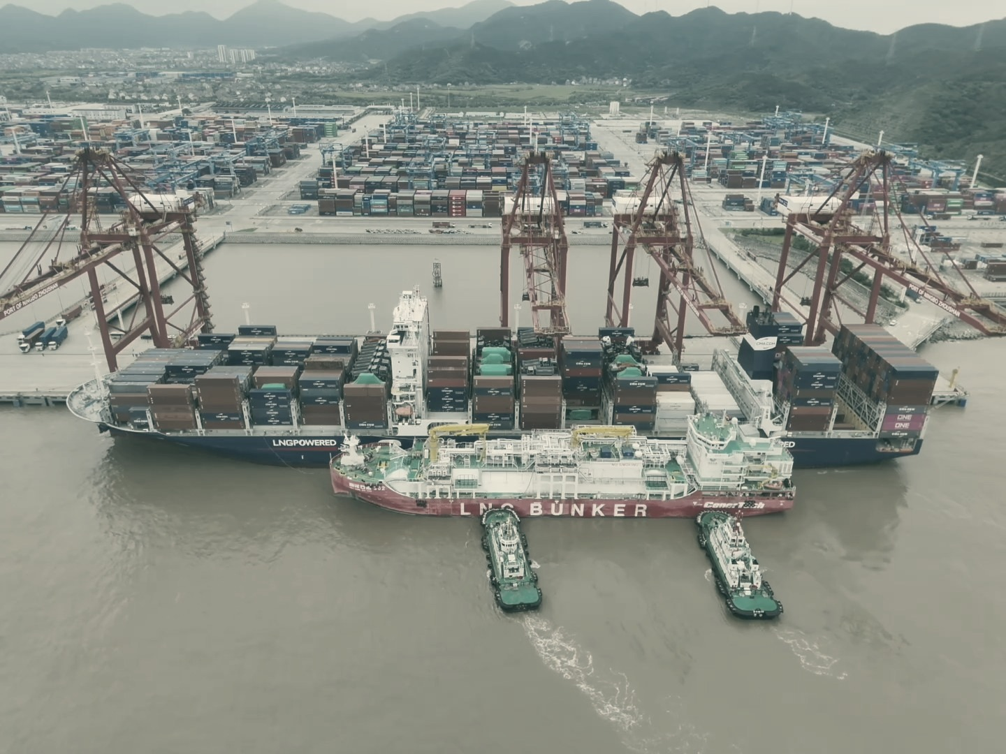
金塘港区LNG加注
2026-10-06 演讲者 06
宁波提气
舟山完成加注
约4000m³
报道所述保税LNG加注量
金塘港区首次开展该项LNG加注业务
海洋石油302轮为达飞帕米尔轮实施加注
原报道配图
跨关区流转与海事动态监管共同支撑作业
06
[06] 中国交通报 中国交通新闻网 2026-10-06
13 / 25
Notes:
演讲者6。
第六条新闻来自10月6日中国交通报。宁波舟山港金塘港区近日开展保税LNG加注，海洋石油302轮为达飞帕米尔轮实施约4000立方米加注。该业务首次拓展至舟山港域，也是浙江海港国际贸易有限公司首次实现宁波提气、舟山加注的跨关区协同模式。
LNG就是液化天然气。这里的新闻重点，不只是燃料运到了哪里，还包括它如何跨关区流转，如何安排船对船加注，以及怎样保障周围船舶通航。任何一个环节衔接不顺，都可能影响作业安全和服务效率。
报道介绍，海关优化申报和核销流程，海事部门通过闭路电视、海巡艇、无人机以及船舶交通管理系统开展动态监管，相关部门共同制定专属作业方案。跨部门协同由此直接体现在一次具体加注作业中。
我们的分析需要保留一个区分：报道把服务升级放在绿色航运背景下，但LNG并不等于零排放燃料。讨论它的气候效益，还要考虑上游生产、运输以及甲烷泄漏等全生命周期因素，不能只依据燃料名称就给出最终环保结论。
这条新闻提示我们，绿色航运建设既涉及新的设施，也涉及危险作业规范与通关程序的衔接。下一位同学将介绍另一种更需要谨慎评估的海洋技术，也就是海洋地球工程研究。
新闻出处：宁波舟山港LNG加注覆盖金塘港区 - 中国交通新闻网
报道日期：2026-10-06
原文：https://www.zgjtb.com/m/2026-10/06/content_540204.html
配图：https://www.zgjtb.com/m/img/2026-10/06/540204_727e2a94-1f50-4ab7-9f4f-9fb19819e2ae.png.2
图片为原报道素材，经过暖色与低饱和处理。
本页呈现新闻事实及数据。

Slide 14
06
金塘港区LNG加注
法治观察
绿色燃料服务
需要哪些规则配合？
海关流转、船对船加注和通航条件需协调
危险作业的安全标准不能因便利化降低
原报道配图
LNG的气候效益还需评估全生命周期排放
2026年10月6日至12日
本组法治观察 事实来源见前页
14 / 25
Notes:
演讲者6。
第六条新闻来自10月6日中国交通报。宁波舟山港金塘港区近日开展保税LNG加注，海洋石油302轮为达飞帕米尔轮实施约4000立方米加注。该业务首次拓展至舟山港域，也是浙江海港国际贸易有限公司首次实现宁波提气、舟山加注的跨关区协同模式。
LNG就是液化天然气。这里的新闻重点，不只是燃料运到了哪里，还包括它如何跨关区流转，如何安排船对船加注，以及怎样保障周围船舶通航。任何一个环节衔接不顺，都可能影响作业安全和服务效率。
报道介绍，海关优化申报和核销流程，海事部门通过闭路电视、海巡艇、无人机以及船舶交通管理系统开展动态监管，相关部门共同制定专属作业方案。跨部门协同由此直接体现在一次具体加注作业中。
我们的分析需要保留一个区分：报道把服务升级放在绿色航运背景下，但LNG并不等于零排放燃料。讨论它的气候效益，还要考虑上游生产、运输以及甲烷泄漏等全生命周期因素，不能只依据燃料名称就给出最终环保结论。
这条新闻提示我们，绿色航运建设既涉及新的设施，也涉及危险作业规范与通关程序的衔接。下一位同学将介绍另一种更需要谨慎评估的海洋技术，也就是海洋地球工程研究。
新闻出处：宁波舟山港LNG加注覆盖金塘港区 - 中国交通新闻网
报道日期：2026-10-06
原文：https://www.zgjtb.com/m/2026-10/06/content_540204.html
配图：https://www.zgjtb.com/m/img/2026-10/06/540204_727e2a94-1f50-4ab7-9f4f-9fb19819e2ae.png.2
图片为原报道素材，经过暖色与低饱和处理。
本页讨论法治观点。

Slide 15
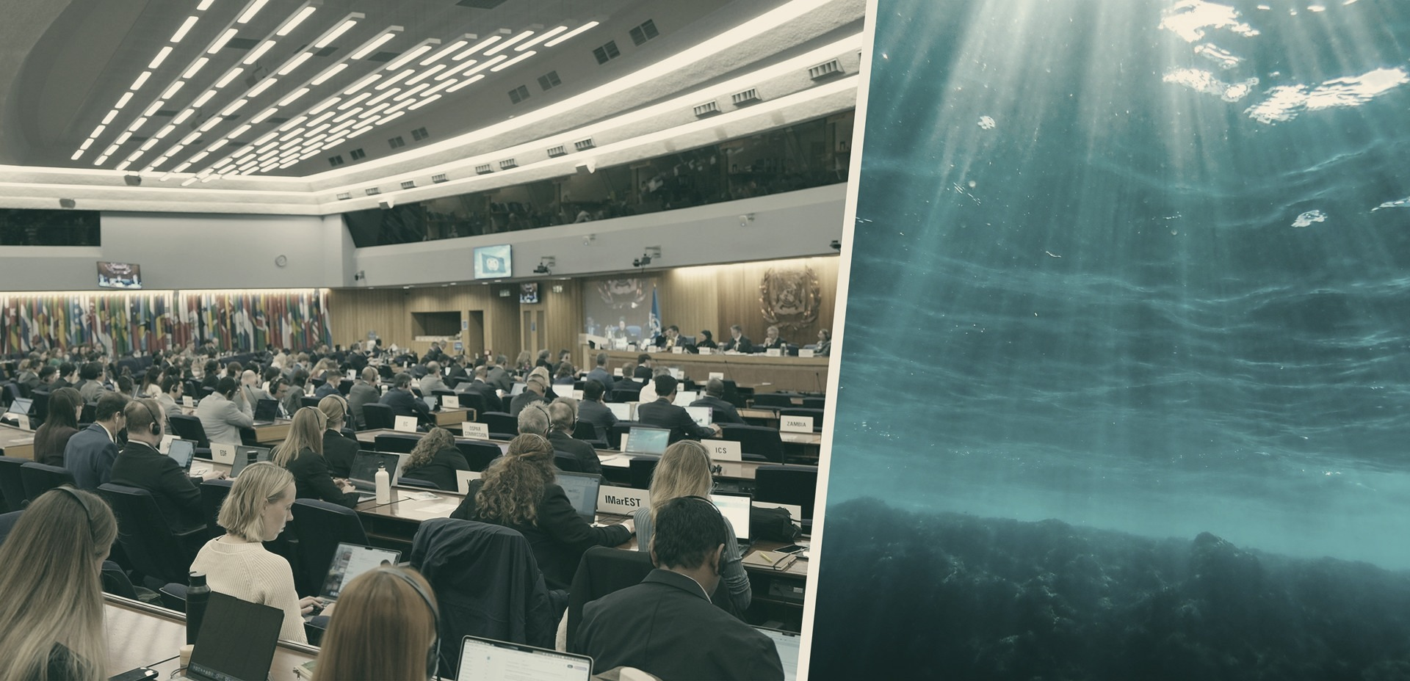
海洋地球工程研究框架
2026-10-09 演讲者 07
IMO为海洋研究
提出评估工具
3类
海洋地球工程研究方法
伦敦公约与议定书缔约方会议于10月5至9日举行
通过海洋施肥、增碱及生物质沉降研究评估框架
原报道配图
要求环境评估、利益相关方参与、监测与透明报告
07
[07] 国际海事组织 IMO 2026-10-09
15 / 25
Notes:
演讲者7。
第七条新闻来自国际海事组织10月9日发布的消息。10月5日至9日，伦敦公约和伦敦议定书缔约方在伦敦开会，通过了海洋地球工程研究活动的评估框架，涉及海洋施肥、海洋增碱和海洋生物质沉降三类方法。
这些方法都与增强海洋吸收或者储存碳的能力有关。例如，增碱试图通过加入碱性物质提高海水吸收二氧化碳的能力。但国际海事组织明确指出，这些活动对海洋生态系统的潜在影响尚未被充分理解，科学知识仍然有限。
新框架要求审查活动是否具有正当科学目的，进行环境风险评估、利益相关方协商和同行评审，并安排严格监测与透明报告。评估结果还可以在出现新信息时重新审视。这体现了研究过程本身也需要规则约束。
我们必须特别说明，这次通过的是研究评估工具，不能讲成三类技术已经获得商业化批准。报道也强调，在考虑超出研究阶段的活动之前，仍需进一步科学研究。对具体项目是否允许开展，要逐案判断。
本组认为，海洋法治对新技术的价值，是把不确定性转化为审查、监测和可追责的程序。目标看起来有利于气候，也不能免除生态风险评估。接下来，第八位同学介绍地中海国家如何长期合作应对海洋污染。
新闻出处：IMO adopts frameworks to assess marine geoengineering research activities - International Maritime Organization
报道日期：2026-10-09
原文：https://www.imo.org/en/MediaCentre/PressBriefings/pages/IMO-adopts-marine-geoengineering-frameworks-for-research-activities.aspx
配图：https://wwwcdn.imo.org/localresources/en/MediaCentre/WhatsNew/PublishingImages/LCLP_Oct 2026_banner_medium.jpg
图片为原报道素材，经过暖色与低饱和处理。
本页呈现新闻事实及数据。

Slide 16
07
海洋地球工程研究框架
法治观察
吸收更多碳之前
怎样守住生态底线？
框架用于逐案评估正当科学研究
通过研究框架不等于批准商业规模部署
原报道配图
知识有限时，预防原则要求先评估风险
2026年10月6日至12日
本组法治观察 事实来源见前页
16 / 25
Notes:
演讲者7。
第七条新闻来自国际海事组织10月9日发布的消息。10月5日至9日，伦敦公约和伦敦议定书缔约方在伦敦开会，通过了海洋地球工程研究活动的评估框架，涉及海洋施肥、海洋增碱和海洋生物质沉降三类方法。
这些方法都与增强海洋吸收或者储存碳的能力有关。例如，增碱试图通过加入碱性物质提高海水吸收二氧化碳的能力。但国际海事组织明确指出，这些活动对海洋生态系统的潜在影响尚未被充分理解，科学知识仍然有限。
新框架要求审查活动是否具有正当科学目的，进行环境风险评估、利益相关方协商和同行评审，并安排严格监测与透明报告。评估结果还可以在出现新信息时重新审视。这体现了研究过程本身也需要规则约束。
我们必须特别说明，这次通过的是研究评估工具，不能讲成三类技术已经获得商业化批准。报道也强调，在考虑超出研究阶段的活动之前，仍需进一步科学研究。对具体项目是否允许开展，要逐案判断。
本组认为，海洋法治对新技术的价值，是把不确定性转化为审查、监测和可追责的程序。目标看起来有利于气候，也不能免除生态风险评估。接下来，第八位同学介绍地中海国家如何长期合作应对海洋污染。
新闻出处：IMO adopts frameworks to assess marine geoengineering research activities - International Maritime Organization
报道日期：2026-10-09
原文：https://www.imo.org/en/MediaCentre/PressBriefings/pages/IMO-adopts-marine-geoengineering-frameworks-for-research-activities.aspx
配图：https://wwwcdn.imo.org/localresources/en/MediaCentre/WhatsNew/PublishingImages/LCLP_Oct 2026_banner_medium.jpg
图片为原报道素材，经过暖色与低饱和处理。
本页讨论法治观点。

Slide 17
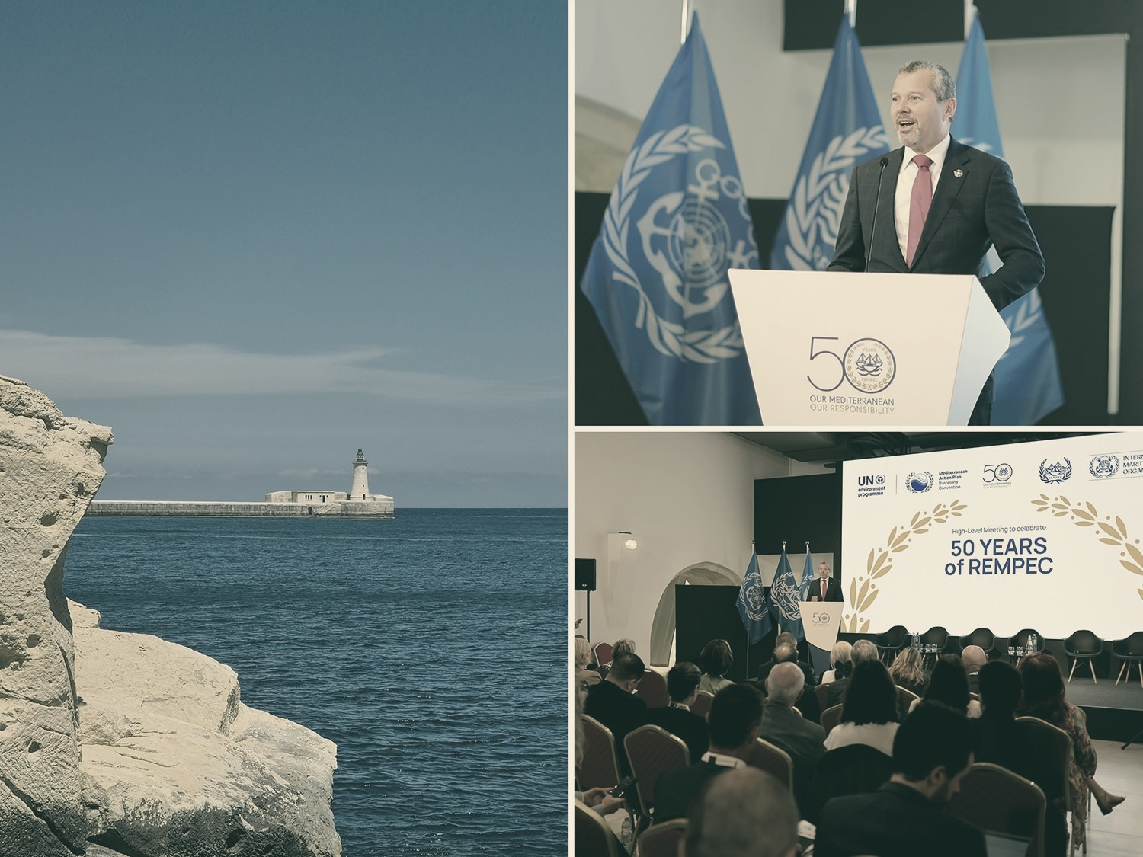
地中海污染合作五十年
2026-10-06 演讲者 08
REMPEC纪念
成立50周年
50年
地中海海洋污染合作历程
10月6日，REMPEC在马耳他举行周年纪念活动
中心成立于1976年，职责扩展至船舶污染预防
原报道配图
过去五十年支持20国应急体系，培训逾5000人
08
[08] 国际海事组织 IMO 2026-10-06
17 / 25
Notes:
演讲者8。
第八条新闻是国际海事组织10月6日发布的地中海区域海洋污染应急中心成立50周年消息。这个中心简称REMPEC，1976年成立，最初侧重油污染应对，之后逐步扩展至更广泛的海洋污染问题，尤其是船舶污染预防。周年活动在马耳他举行。
根据报道，过去五十年，中心协助20个地中海国家建立海洋污染应急体系，并通过地中海援助机制提供全天候专家支持，累计培训超过5000名政府工作人员和志愿者。这里的20国和5000多人都是长期累计成果，不是本周或今年新增数据。
这条纪念新闻之所以与海洋法治相关，是因为海洋污染经常超出一国管辖空间。一次泄漏可能影响邻国海岸，单个国家如果缺少监测、装备或技术人员，也很难独立完成有效处置。区域机制可以把不同国家的能力连接起来。
我们的分析是，国际合作不能停留在共同承诺。应急预案是否能启动，专家是否能迅速到位，跨境信息是否及时共享，才决定合作有没有实际作用。平时的培训和演练，能够为突发事件发生后的协调减少障碍。
从这一长期经验可以看出，海洋规则的执行需要持续投入，也需要相互信任。接下来，第九位同学将讨论另一种跨部门合作方式，也就是塞内加尔港口正在推进的海运单一窗口。
新闻出处：REMPEC marks 50 years of protecting the Mediterranean marine environment - International Maritime Organization
报道日期：2026-10-06
原文：https://www.imo.org/en/MediaCentre/Pages/WhatsNew-2506.aspx
配图：https://wwwcdn.imo.org/localresources/en/MediaCentre/WhatsNew/PublishingImages/REMPEC 50th_medium.jpg
图片为原报道素材，经过暖色与低饱和处理。
本页呈现新闻事实及数据。

Slide 18
08
地中海污染合作五十年
法治观察
跨境海洋污染
怎样形成共同应对？
污染影响可以跨境，应急能力需要区域协作
共同规则需落实为预案、人员与技术支持
原报道配图
长期累计成果不能写成今年新增成果
2026年10月6日至12日
本组法治观察 事实来源见前页
18 / 25
Notes:
演讲者8。
第八条新闻是国际海事组织10月6日发布的地中海区域海洋污染应急中心成立50周年消息。这个中心简称REMPEC，1976年成立，最初侧重油污染应对，之后逐步扩展至更广泛的海洋污染问题，尤其是船舶污染预防。周年活动在马耳他举行。
根据报道，过去五十年，中心协助20个地中海国家建立海洋污染应急体系，并通过地中海援助机制提供全天候专家支持，累计培训超过5000名政府工作人员和志愿者。这里的20国和5000多人都是长期累计成果，不是本周或今年新增数据。
这条纪念新闻之所以与海洋法治相关，是因为海洋污染经常超出一国管辖空间。一次泄漏可能影响邻国海岸，单个国家如果缺少监测、装备或技术人员，也很难独立完成有效处置。区域机制可以把不同国家的能力连接起来。
我们的分析是，国际合作不能停留在共同承诺。应急预案是否能启动，专家是否能迅速到位，跨境信息是否及时共享，才决定合作有没有实际作用。平时的培训和演练，能够为突发事件发生后的协调减少障碍。
从这一长期经验可以看出，海洋规则的执行需要持续投入，也需要相互信任。接下来，第九位同学将讨论另一种跨部门合作方式，也就是塞内加尔港口正在推进的海运单一窗口。
新闻出处：REMPEC marks 50 years of protecting the Mediterranean marine environment - International Maritime Organization
报道日期：2026-10-06
原文：https://www.imo.org/en/MediaCentre/Pages/WhatsNew-2506.aspx
配图：https://wwwcdn.imo.org/localresources/en/MediaCentre/WhatsNew/PublishingImages/REMPEC 50th_medium.jpg
图片为原报道素材，经过暖色与低饱和处理。
本页讨论法治观点。

Slide 19

塞内加尔海运单一窗口
2026-10-09 演讲者 09
达喀尔港开展
数字化需求评估
5至9日
IMO需求评估任务的开展时间
IMO支持塞内加尔筹备海运单一窗口
任务评估港口流程、制度框架和系统建设需求
原报道配图
参与方包含海关、港口卫生、边检与航运企业
09
[09] 国际海事组织 IMO 2026-10-09
19 / 25
Notes:
演讲者9。
第九条新闻来自国际海事组织10月9日的消息。10月5日至9日，国际海事组织在塞内加尔达喀尔港开展需求评估，支持当地建立海运单一窗口。参与咨询的单位包括海事主管机关、港口管理机构、海关、港口卫生、边检部门，以及航运公司、船舶代理和码头经营者。
海运单一窗口可以理解为统一的信息提交和交换入口。船舶进港、停留、离港时需要提交许多资料，如果不同部门反复收取相近信息，就容易增加办理时间。单一窗口希望减少重复录入，使信息在相关机构之间更顺畅地流转。
但本次工作的阶段必须说清楚：它是在评估现有流程、制度和建设需求，并形成实施路线图，报道没有说达喀尔港的新系统已经上线。需求评估和系统投用，是两个不同的事实。
本组认为，港口数字化的难点不只在软件。哪些数据可以共享，哪个部门有权访问，发现错误时由谁更正，企业提交一次以后还需要履行哪些义务，都应在制度和流程中明确。技术整合不能让监管责任变得模糊。
这条新闻表明，数字化可以改善营商与通关效率，但前提是程序和责任能够衔接。最后，第十位同学会把视角扩展到国家管辖范围之外，介绍公海条约秘书处选址的最新讨论。
新闻出处：Senegal takes steps to digitalize its ports - International Maritime Organization
报道日期：2026-10-09
原文：https://www.imo.org/en/mediacentre/pages/WhatsNew-2507.aspx
配图：https://wwwcdn.imo.org/localresources/en/MediaCentre/WhatsNew/PublishingImages/Senegal WN_medium.jpg
图片为原报道素材，经过暖色与低饱和处理。
本页呈现新闻事实及数据。

Slide 20
09
塞内加尔海运单一窗口
法治观察
信息只提交一次
监管怎样各司其职？
单一窗口整合船舶进港、停留和离港信息
数字化需要明确数据权限与部门职责
原报道配图
此次是需求评估，不能说系统已经上线
2026年10月6日至12日
本组法治观察 事实来源见前页
20 / 25
Notes:
演讲者9。
第九条新闻来自国际海事组织10月9日的消息。10月5日至9日，国际海事组织在塞内加尔达喀尔港开展需求评估，支持当地建立海运单一窗口。参与咨询的单位包括海事主管机关、港口管理机构、海关、港口卫生、边检部门，以及航运公司、船舶代理和码头经营者。
海运单一窗口可以理解为统一的信息提交和交换入口。船舶进港、停留、离港时需要提交许多资料，如果不同部门反复收取相近信息，就容易增加办理时间。单一窗口希望减少重复录入，使信息在相关机构之间更顺畅地流转。
但本次工作的阶段必须说清楚：它是在评估现有流程、制度和建设需求，并形成实施路线图，报道没有说达喀尔港的新系统已经上线。需求评估和系统投用，是两个不同的事实。
本组认为，港口数字化的难点不只在软件。哪些数据可以共享，哪个部门有权访问，发现错误时由谁更正，企业提交一次以后还需要履行哪些义务，都应在制度和流程中明确。技术整合不能让监管责任变得模糊。
这条新闻表明，数字化可以改善营商与通关效率，但前提是程序和责任能够衔接。最后，第十位同学会把视角扩展到国家管辖范围之外，介绍公海条约秘书处选址的最新讨论。
新闻出处：Senegal takes steps to digitalize its ports - International Maritime Organization
报道日期：2026-10-09
原文：https://www.imo.org/en/mediacentre/pages/WhatsNew-2507.aspx
配图：https://wwwcdn.imo.org/localresources/en/MediaCentre/WhatsNew/PublishingImages/Senegal WN_medium.jpg
图片为原报道素材，经过暖色与低饱和处理。
本页讨论法治观点。

Slide 21
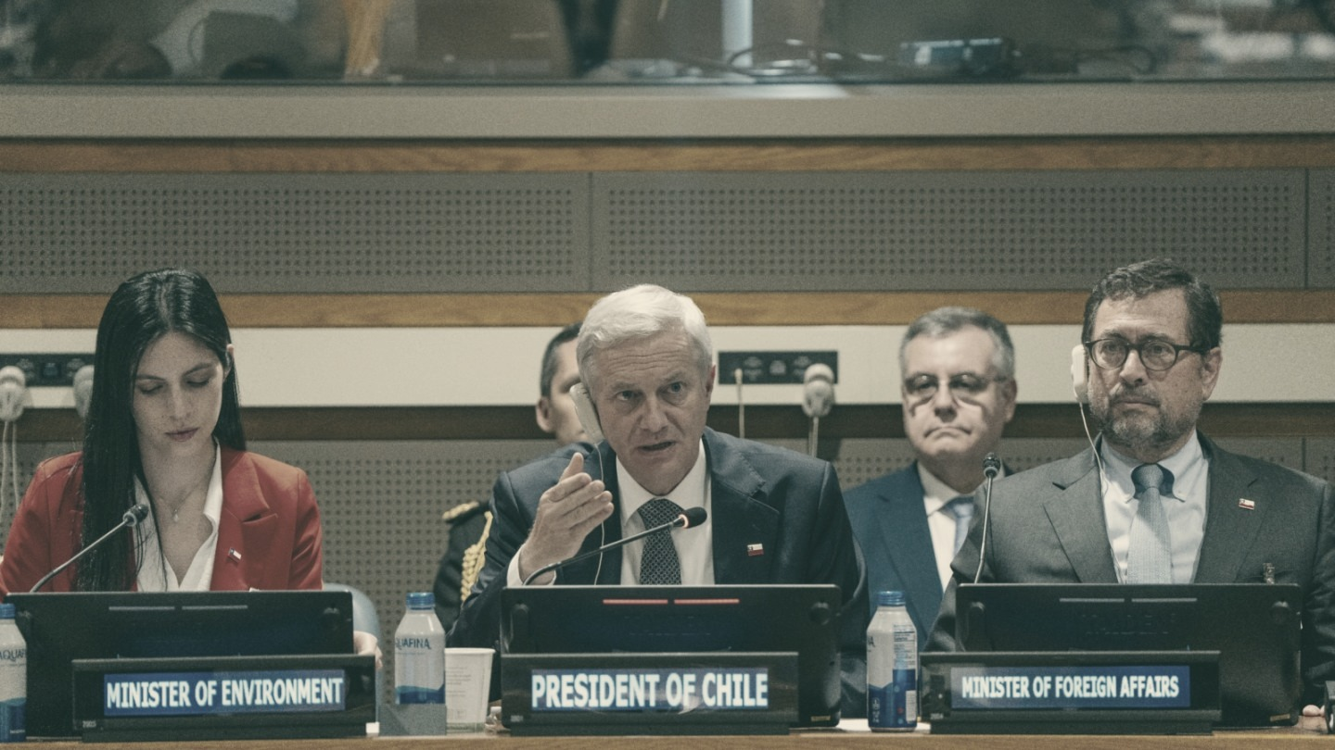
公海条约秘书处选址
2026-10-06 演讲者 10
智利重申竞逐
BBNJ秘书处驻地
3城
报道列出的秘书处驻地候选城市
本周报道：智利继续支持瓦尔帕莱索申办
竞争方案包括中国厦门、比利时布鲁塞尔
原报道配图
驻地仍待缔约方会议决定，不能当作已定结果
10
[10] Climate Home News 2026-10-06
21 / 25
Notes:
演讲者10。
最后一条新闻来自10月6日Climate Home News。报道说，智利重申申办公海条约秘书处驻地，提出港口城市瓦尔帕莱索。中国厦门和比利时布鲁塞尔也在竞争。这里讲的是本周的进展报道，智利重申立场的相关活动发生在此前的联合国大会期间。
公海条约通常简称BBNJ协定，关注国家管辖范围以外海域的海洋生物多样性。秘书处将承担制度运行的日常支持工作。报道指出，驻地还需要由缔约方会议作出决定。因此，截至本次汇报所依据的报道，不能说某座城市已经当选。
我们的分析是，选址问题不仅是办公地点的竞争，也涉及不同国家能否方便参加治理、科学信息怎样共享，以及机构如何保持透明。报道中的不同候选方提出了各自理由，我们应把这些主张和最终决定区分开来。
更值得持续关注的，是机构运行后如何支持海洋保护措施、环境影响评估和能力建设。拥有一个秘书处只是制度执行的起点，保护海洋需要可落实的程序、持续的资金和科学支持。
回看今天的十条新闻，国内案例让我们看到保护区经营、无人岛利用和船舶作业的责任边界，国际案例则展示风险评估、区域应急和共同机构建设。它们共同说明，海洋法治的效果最终要在实际行为和生态结果中检验。
我们的汇报到此结束。想留给大家讨论的问题是：一项海洋治理措施公布以后，我们应该用什么证据判断它真正有效？感谢大家。
新闻出处：Race to host High Seas Treaty HQ heats up as Chile reaffirms bid - Climate Home News
报道日期：2026-10-06
原文：https://www.climatechangenews.com/2026/10/06/race-to-host-high-seas-treaty-hq-heats-up-as-chile-reaffirms-bid/
配图：https://www.climatechangenews.com/wp-content/files/2026/10/image00009_4-1440x810.png
图片为原报道素材，经过暖色与低饱和处理。
本页呈现新闻事实及数据。

Slide 22
10
公海条约秘书处选址
法治观察
公海治理机构
怎样做到开放与有效？
BBNJ关注国家管辖范围外的海洋生物多样性
驻地讨论涉及参与成本、科学合作和数据治理
原报道配图
机构设立之后仍要推动保护措施落实
2026年10月6日至12日
本组法治观察 事实来源见前页
22 / 25
Notes:
演讲者10。
最后一条新闻来自10月6日Climate Home News。报道说，智利重申申办公海条约秘书处驻地，提出港口城市瓦尔帕莱索。中国厦门和比利时布鲁塞尔也在竞争。这里讲的是本周的进展报道，智利重申立场的相关活动发生在此前的联合国大会期间。
公海条约通常简称BBNJ协定，关注国家管辖范围以外海域的海洋生物多样性。秘书处将承担制度运行的日常支持工作。报道指出，驻地还需要由缔约方会议作出决定。因此，截至本次汇报所依据的报道，不能说某座城市已经当选。
我们的分析是，选址问题不仅是办公地点的竞争，也涉及不同国家能否方便参加治理、科学信息怎样共享，以及机构如何保持透明。报道中的不同候选方提出了各自理由，我们应把这些主张和最终决定区分开来。
更值得持续关注的，是机构运行后如何支持海洋保护措施、环境影响评估和能力建设。拥有一个秘书处只是制度执行的起点，保护海洋需要可落实的程序、持续的资金和科学支持。
回看今天的十条新闻，国内案例让我们看到保护区经营、无人岛利用和船舶作业的责任边界，国际案例则展示风险评估、区域应急和共同机构建设。它们共同说明，海洋法治的效果最终要在实际行为和生态结果中检验。
我们的汇报到此结束。想留给大家讨论的问题是：一项海洋治理措施公布以后，我们应该用什么证据判断它真正有效？感谢大家。
新闻出处：Race to host High Seas Treaty HQ heats up as Chile reaffirms bid - Climate Home News
报道日期：2026-10-06
原文：https://www.climatechangenews.com/2026/10/06/race-to-host-high-seas-treaty-hq-heats-up-as-chile-reaffirms-bid/
配图：https://www.climatechangenews.com/wp-content/files/2026/10/image00009_4-1440x810.png
图片为原报道素材，经过暖色与低饱和处理。
本页讨论法治观点。

Slide 23
海洋治理的成效
责任有没有落实到实际行为
程序有没有留下可核查记录
海洋环境与安全有没有改善
感谢聆听 欢迎讨论
2026年10月6日至12日
23 / 25
Notes:
回看今天的十条新闻，国内案例让我们看到保护区经营、无人岛利用和船舶作业的责任边界，国际案例则展示风险评估、区域应急和共同机构建设。它们共同说明，海洋法治的效果最终要在实际行为和生态结果中检验。
我们的汇报到此结束。想留给大家讨论的问题是：一项海洋治理措施公布以后，我们应该用什么证据判断它真正有效？感谢大家。

Slide 24
新闻来源与核查入口
01 三亚红树林保护区整治
2026-10-08 澎湃新闻 转引三亚日报 点击查看原文
02 连江无居民海岛保护
2026-10-09 福州新闻网 点击查看原文
03 宁德海洋生态修复
2026-10-10 中国水运网 新浪财经转载 点击查看原文
04 天津固体散装货物监管
2026-10-07 中国交通报 中国交通新闻网 点击查看原文
05 潮州港民生物资保畅
2026-10-09 羊城派 21经济网转载 点击查看原文
核查截至2026年10月12日 原文链接亦收录于演讲稿
24 / 25
Notes:
红树林保护区成“赶海乐园”，三亚：传唤5名俱乐部负责人接受调查 - ThePaper.cn
https://m.thepaper.cn/newsDetail_forward_34210667
案鉴 |“海上明珠”法治守护再升级 连江构建无居民海岛全链条保护体系 - 福州新闻网
https://m.fznews.com.cn/node/24361/20261009/3eCX07xj0W.shtml
碧海滩涂添新绿——福建宁德海洋生态保护修复项目启动红树林种植 - 新浪财经
https://finance.sina.com.cn/jjxw/2026-10-10/doc-iniututc2037582.shtml
筑牢“四道防线”天津海事局全力保障假期固体散装货物运输安全 - 中国交通新闻网
https://www.zgjtb.com/m/2026-10/07/content_540277.html
国庆期间潮州港重点民生物资运输40万吨，潮州海事部门做好保障工作 - 21财经
https://www.21jingji.com/article/20261009/herald/1989902377cbe99324709eeac605ad7c.html

Slide 25
新闻来源与核查入口
06 金塘港区LNG加注
2026-10-06 中国交通报 中国交通新闻网 点击查看原文
07 海洋地球工程研究框架
2026-10-09 国际海事组织 IMO 点击查看原文
08 地中海污染合作五十年
2026-10-06 国际海事组织 IMO 点击查看原文
09 塞内加尔海运单一窗口
2026-10-09 国际海事组织 IMO 点击查看原文
10 公海条约秘书处选址
2026-10-06 Climate Home News 点击查看原文
核查截至2026年10月12日 原文链接亦收录于演讲稿
25 / 25
Notes:
宁波舟山港LNG加注覆盖金塘港区 - 中国交通新闻网
https://www.zgjtb.com/m/2026-10/06/content_540204.html
IMO adopts frameworks to assess marine geoengineering research activities - International Maritime Organization
https://www.imo.org/en/MediaCentre/PressBriefings/pages/IMO-adopts-marine-geoengineering-frameworks-for-research-activities.aspx
REMPEC marks 50 years of protecting the Mediterranean marine environment - International Maritime Organization
https://www.imo.org/en/MediaCentre/Pages/WhatsNew-2506.aspx
Senegal takes steps to digitalize its ports - International Maritime Organization
https://www.imo.org/en/mediacentre/pages/WhatsNew-2507.aspx
Race to host High Seas Treaty HQ heats up as Chile reaffirms bid - Climate Home News
https://www.climatechangenews.com/2026/10/06/race-to-host-high-seas-treaty-hq-heats-up-as-chile-reaffirms-bid/

